Slide 1
28-3
These materials are by the Kongki Ka Project and are made available to you under the terms of the Creative Commons Attribution ShareAlike license 4.0.
You have permission to share and redistribute these materials in any format and to make reasonable revisions and adaptations of this translation, provided that:
You include the above licence and source information.
If you redistribute these materials or create derivatives, you must distribute your contributions under the same license as the original.
The Holy Bible, Berean Standard Bible, BSB is produced in cooperation with Bible Hub, Discovery Bible, OpenBible.com, and the Berean Bible Translation Committee. This text of God's Word has been dedicated to the public domain.
Hindi text is from Free Bibles India. This translation is made available under the terms of a Creative Commons Attribution-ShareAlike 4.0 International License.
Notes:
Ch
28 Esther
1. Queen Vashti’s refuses King - 1:1-22 (Left Bottom Room in Palace)
2. Esther’s coronation banquet - 2:1-20 (Right Bottom Room in Palace)
3. Mordecai won’t bow to Haman - 2:21-23, 3:1-6 (Right side of Palace Gate)
4. Haman Plots to kill the Jews - 3:7 – 4:17 (On Palace Roof and Top Left)
5. Esther enters the Throne Room - 5:1-8 (Palace Center)
6. Haman builds gallows - 5:9-14 (Right Top)
7. The King asks Haman what should be done- 6:1-9 (Left Top Room in Palace)
8. Haman leads Mordecai on King’s Horse - 6:10-14 (Right Bottom)
9. Esther exposes Haman - 7:1-10 (Right Top Room in Palace)
10. Mordecai raised up - 8:1 – 10:3 (Left Bottom)

Slide 2
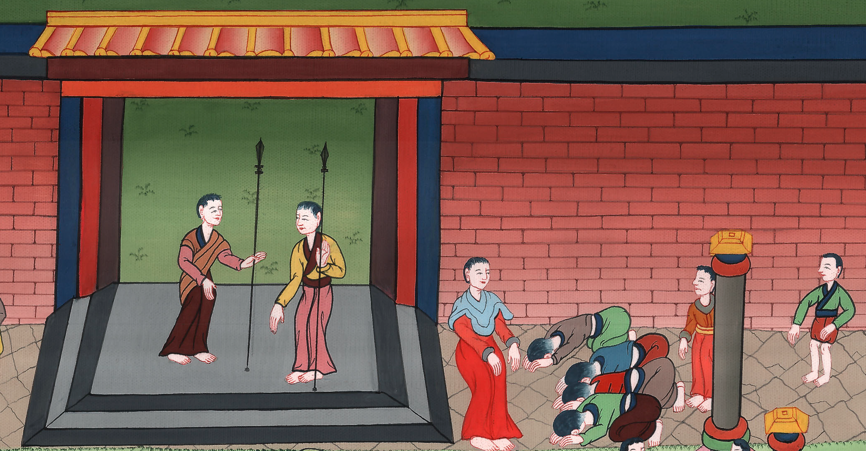
मोर्दकै हामान के सामने न झुका - एस्तेर 2:20-23, 3:1-6
This work is licensed under a Creative Commons Attribution-ShareAlike 4.0 International License

Slide 3
Mordecai won’t bow to Haman – Esther 2:20-23, 3:1-6
मोर्दकै हामान के सामने न झुका -
एस्तेर 2:20-23, 3:1-6

Slide 4
मोर्दकै हामान के सामने न झुका - एस्तेर 2:20-23, 3:1-6

Slide 5
20Esther still had not revealed her lineage or her people, just as Mordecai had instructed. She obeyed Mordecai’s command, as she had done under his care.
20 एस्तेर ने अपनी जाति और कुल का पता नहीं दिया था, क्योंकि मोर्दकै ने उसको ऐसी आज्ञा दी थी कि न बताए; और एस्तेर मोर्दकै की बात ऐसी मानती थी जैसे कि उसके यहाँ अपने पालन-पोषण के समय मानती थी।

Slide 6
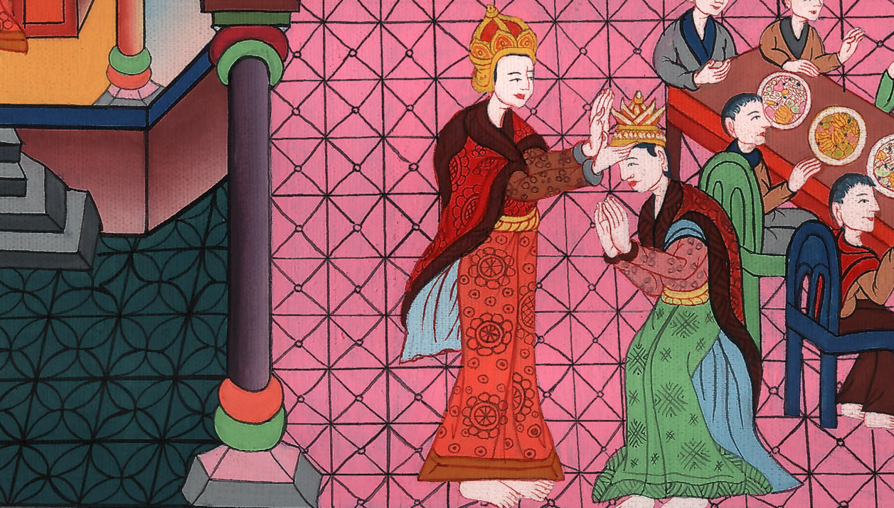
एस्तेर 2:20

Slide 7
21In those days, while Mordecai was sitting at the king’s gate, Bigthan and Teresh, two of the king’s eunuchs who guarded the entrance, grew angry and conspired to assassinate King Xerxes.
21 उन्हीं दिनों में जब मोर्दकै राजा के राजभवन के फाटक में बैठा करता था, तब राजा के खोजे जो द्वारपाल भी थे, उनमें से बिगताना और तेरेश नामक दो जनों ने राजा क्षयर्ष से रूठकर उस पर हाथ चलाने की युक्ति की।

Slide 8
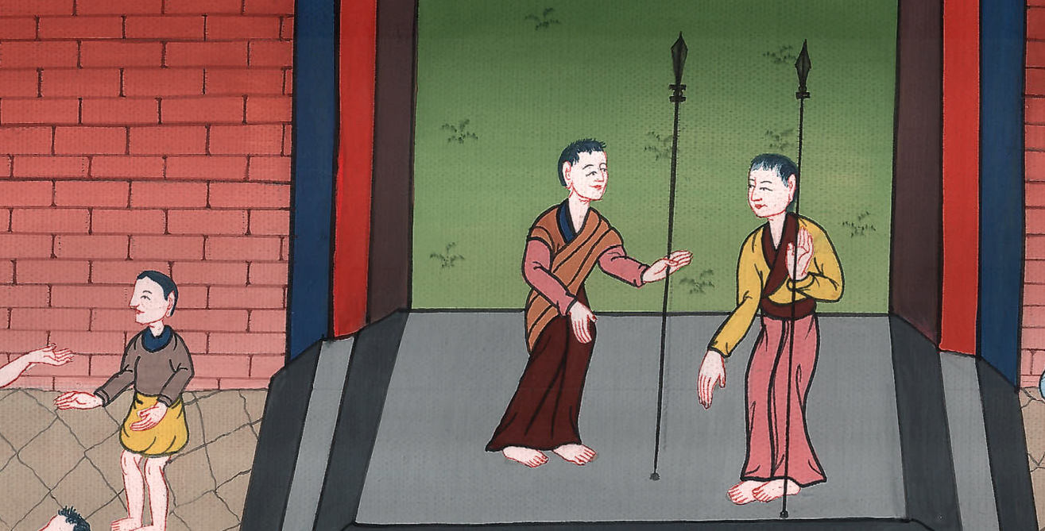
एस्तेर 2:21

Slide 9
22When Mordecai learned of the plot, he reported it to Queen Esther, and she informed the king on Mordecai’s behalf.
22 यह बात मोर्दकै को मालूम हुई, और उसने एस्तेर रानी को यह बात बताई, और एस्तेर ने मोर्दकै का नाम लेकर राजा को चितौनी दी।

Slide 10
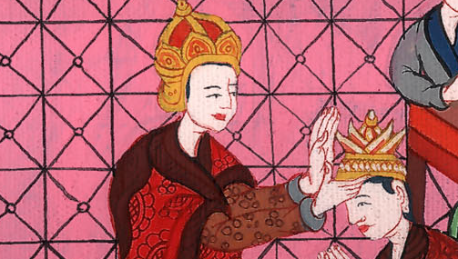
एस्तेर 2:22

Slide 11
23After the report had been investigated and verified, both officials were hanged on the gallows. And all this was recorded in the Book of the Chronicles in the presence of the king.
23 तब जाँच पड़ताल होने पर यह बात सच निकली और वे दोनों वृक्ष पर लटका दिए गए, और यह वृत्तान्त राजा के सामने इतिहास की पुस्तक में लिख लिया गया।

Slide 12
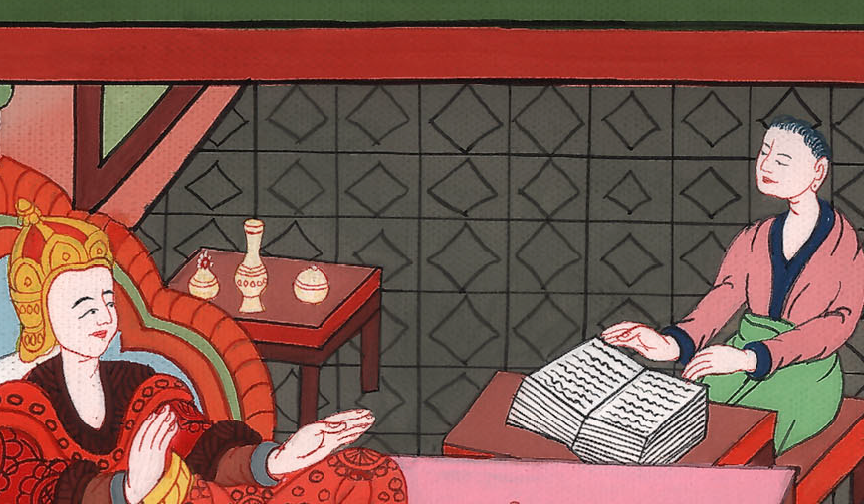
एस्तेर 2:23

Slide 13
1After these events, King Xerxes honored Haman son of Hammedatha, the Agagite, elevating him to a position above all the princes who were with him.
1इन बातों के बाद राजा क्षयर्ष ने अगागी हम्मदाता के पुत्र हामान को उच्च पद दिया, और उसको महत्त्व देकर उसके लिये उसके साथी हाकिमों के सिंहासनों से ऊँचा सिंहासन ठहराया।

Slide 14
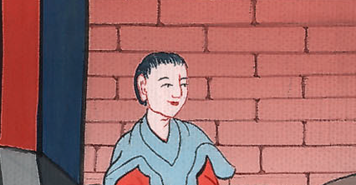
एस्तेर 3:1

Slide 15
2All the royal servants at the king’s gate bowed down and paid homage to Haman, because the king had commanded that this be done for him. But Mordecai would not bow down or pay homage.
2 राजा के सब कर्मचारी जो राजभवन के फाटक में रहा करते थे, वे हामान के सामने झुककर दण्डवत् किया करते थे क्योंकि राजा ने उसके विषय ऐसी ही आज्ञा दी थी; परन्तु मोर्दकै न तो झुकता था और न उसको दण्डवत् करता थाa।

Slide 16
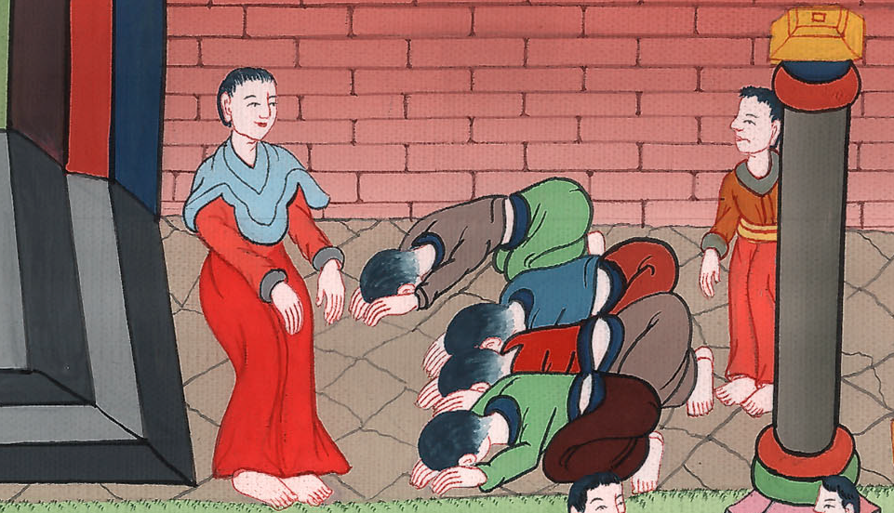
एस्तेर 3:2

Slide 17
3Then the royal servants at the king’s gate asked Mordecai, “Why do you disobey the command of the king?”
3 तब राजा के कर्मचारी जो राजभवन के फाटक में रहा करते थे, उन्होंने मोर्दकै से पूछा, “तू राजा की आज्ञा का क्यों उल्लंघन करता है?”

Slide 18
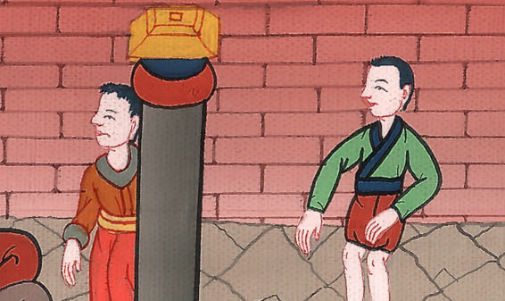
एस्तेर 3:3

Slide 19
4Day after day they warned him, but he would not comply. So they reported it to Haman to see whether Mordecai’s behavior would be tolerated, since he had told them he was a Jew.
4 जब वे उससे प्रतिदिन ऐसा ही कहते रहे, और उसने उनकी एक न मानी, तब उन्होंने यह देखने की इच्छा से कि मोर्दकै की यह बात चलेगी कि नहीं, हामान को बता दिया; उसने उनको बता दिया था कि मैं यहूदी हूँ।

Slide 20
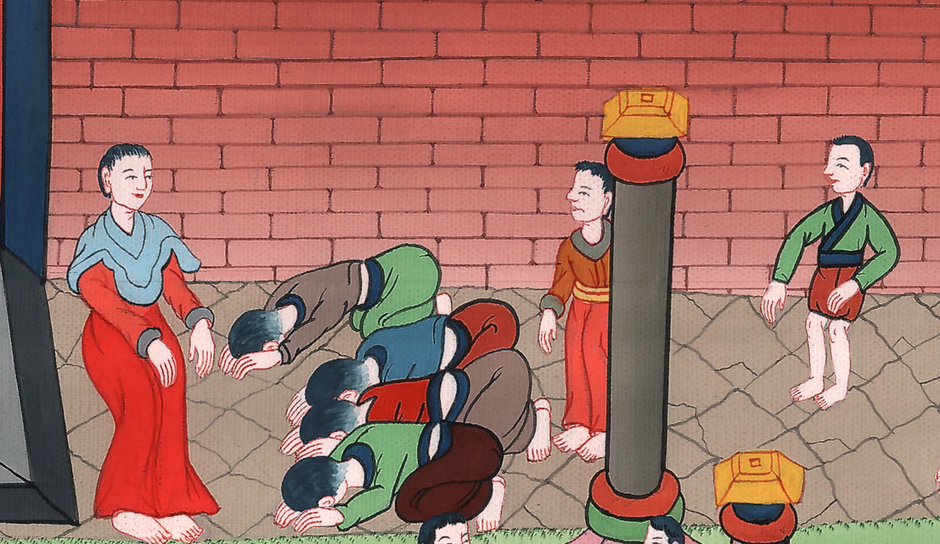
एस्तेर 3:4

Slide 21
5When Haman saw that Mordecai would not bow down or pay him homage, he was filled with rage.
5 जब हामान ने देखा, कि मोर्दकै नहीं झुकता, और न मुझ को दण्डवत् करता है, तब हामान बहुत ही क्रोधित हुआ।

Slide 22
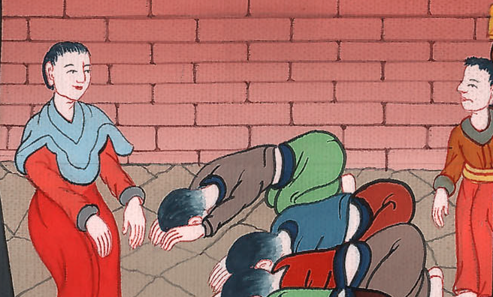
एस्तेर 3:5

Slide 23
6And when he learned the identity of Mordecai’s people, he scorned the notion of laying hands on Mordecai alone. Instead, he sought to destroy all of Mordecai’s people, the Jews, throughout the kingdom of Xerxes.
6 उसने केवल मोर्दकै पर हाथ उठाना अपनी मर्यादा से कम जाना। क्योंकि उन्होंने हामान को यह बता दिया था, कि मोर्दकै किस जाति का है, इसलिए हामान ने क्षयर्ष के साम्राज्य में रहनेवाले सारे यहूदियों को भी मोर्दकै की जाति जानकर, विनाश कर डालने की युक्ति निकाली।

Slide 24
एस्तेर 3:6

